Slide 1
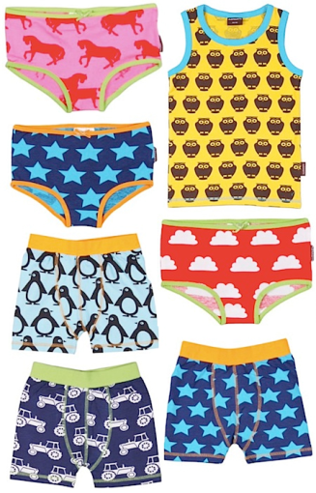
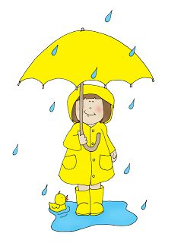
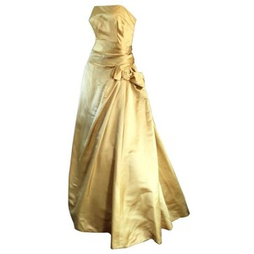
Kaj vse nas zanima?
Ali blago vpija vodo oz. znoj?
Ali se blago hitro strga?
Ali blago odbija vodo?
Ali ima blago lesk?

Slide 2
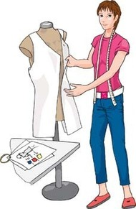
Kdo vse mora vedeti, kakšno je blago iz katerega bodo naredili obleke?
modni oblikovalci
krojači
šivilje

Slide 3
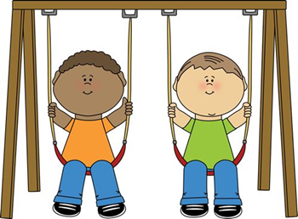
Ali imamo prijeten občutek, če ga tipamo?
Ali se blago pri drgnjenju hitro obrabi ali celo pretrga?
Ali se blago hitro zmečka?

Slide 4
Na kaj moramo vse pomisliti, ko nakupujemo nova oblačila?
Ali novo oblačilo zares potrebujemo,
za kakšno dejavnost ali priložnost bomo oblekli oblačilo,
ali je primerno našemu slogu oblačenja,
ali bomo lahko oblačilo oblekli skupaj z drugimi oblačili, ki jih že imamo,
ali ga bomo znali vzdrževati,
KAKŠNE KAKOVOSTI JE.

Slide 5
Kaj torej pričakujemo od blaga?
je primerne barve,
je lepega videza in prijetno na otip,
ga je mogoče prati v pralnem stroju ali čistiti v čistilnici,
ga je mogoče sušiti v sušilnem stroju,
se pri pranju ne krči,
ga ni treba likati oz. se lažje lika,
se ne strga ali obrabi prehitro…
KJE NAJ TO IZVEM?

Slide 6
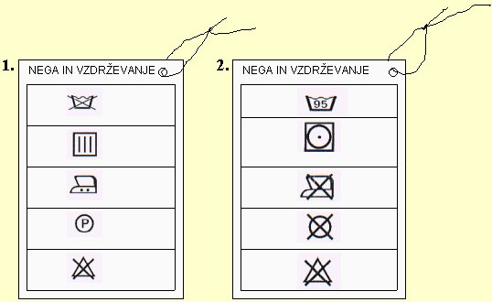
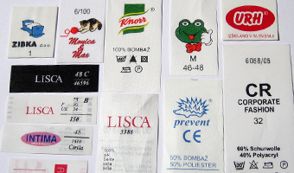
OZNAKE NA TEKSTILNIH IZDELKIH
Lastnosti oblačil v trgovini ne moreš dovolj dobro preizkusiti.
Zato morajo biti tekstilni izdelki označeni z visečimi in všitimi etiketami.

Slide 7
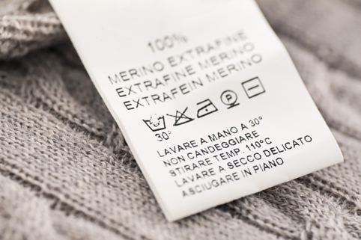
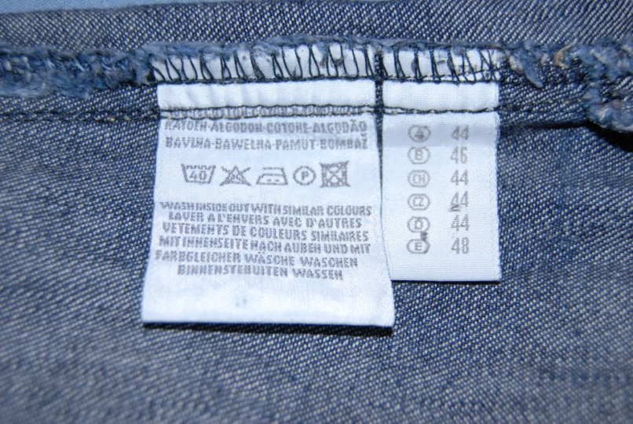
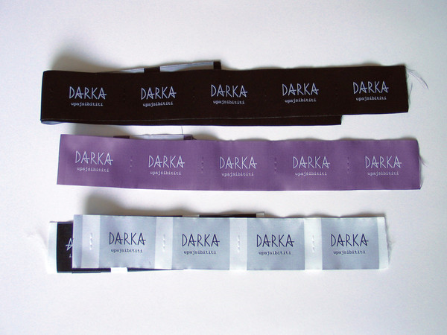
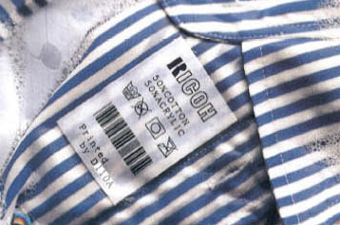
Primeri všitih etiket

Slide 8
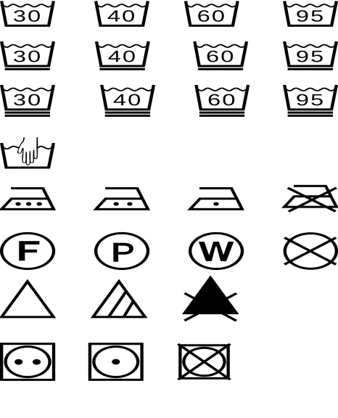
Po predpisih, ki veljajo pri nas, morajo biti na vseh tekstilnih izdelkih podatki:
o materialu, iz katerega je narejen izdelek (surovinska sestava),
podatki o načinu vzdrževanja,
kdo in kje je oblačilo izdelal,
velikost oblačila (XS, S, M, L, XL, XXL),
cena.

Slide 9
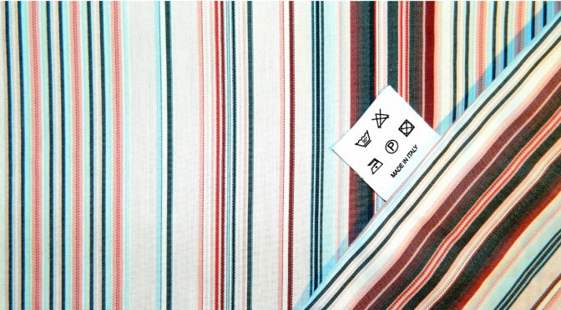
Proizvajalci lahko obveznim oznakam dodajo še druge informacije, s katerimi želijo opozoriti potrošnike na posebne lastnosti, ki odlikujejo njihov izdelek:
na primer obdelava proti mečkanju,
nepropustnost za vodo,
obstojnost na ogenj ipd.

Slide 10
Proizvajalci s podatki ne smejo zavajati potrošnikov.
Iz prakse pa vemo, da so včasih na izdelku oznake, ki niso sprejemljive za posamezen proizvod:
na primer: spodnje perilo, ki ga smemo čistiti le kemično,
ali ko nega sploh ni predvidena (vsi znaki so prečrtani).
Taki primeri sicer niso pogosti, vendar pa se dogajajo. Če tega pravočasno, še pred nakupom, ne opazimo, nam ostane le še prijava inšpekcijski službi.

Slide 11
NEKAJ PRIPOROČIL
Nikoli ne smemo odrezati všite etikete!
Vse nove izdelke, ki bodo v stiku s kožo, moramo pred uporabo oprati.
Pred pranjem in likanjem še enkrat preglejmo oznake, da ne bi po nepotrebnem uniči izdelka.
V kemično čistilnico odnesemo le izdelke, ki niso pralni.
Preden oblačilo odnesemo iz čistilnice, dobro poglejmo, kako je očiščeno.
Ko smo izdelek prinesli iz kemične čistilnice, ga za kak dan obesimo na zrak, da odstranimo vse ostanke kemikalij.

Slide 12
KAKOVOST BLAGA- PONOVIMO
1. Zanima nas:
- ali blago vpija vodo
- ali se hitro strga
- ali ima blago lesk
- ali se hitro mečka
- ali se blago pri drgnjenju hitro obrabi, strga…

Slide 13
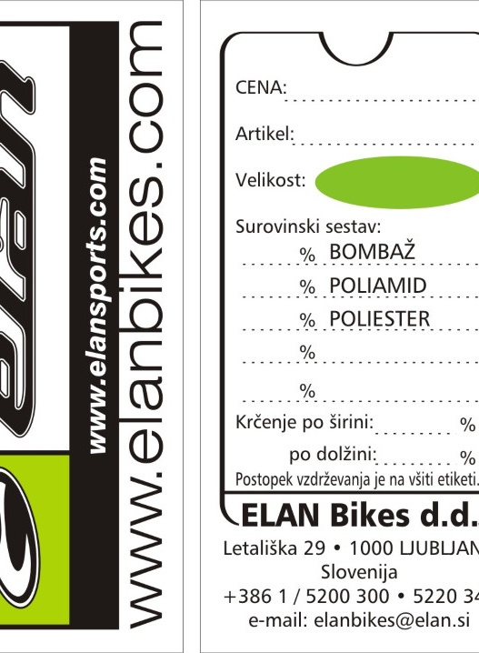
2. Kakovost tekstilnih izdelkov razberemo s pomočjo visečih in všitih etiket.
Na njih mora pisati:
kdo in kje je oblačilo izdelal,
iz kakšnega materiala je (surovinska sestava),
velikost oblačila,
kako ga vzdržujemo (simboli),
cena.

Slide 14
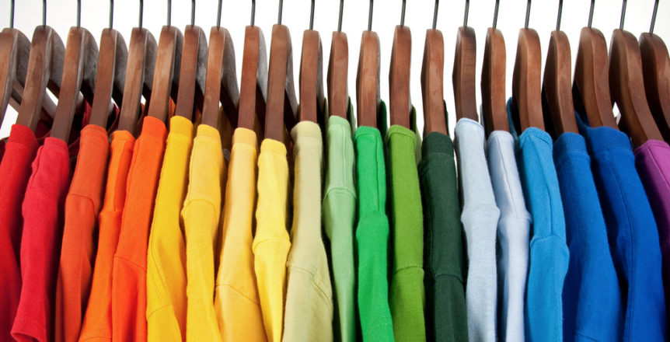
3. Proizvajalci s podatki ne smejo zavajati potrošnikov.

